Slide 1
Государственное бюджетное профессиональное
образовательное учреждение города Москвы
«Финансовый колледж № 35»
(ГБПОУ ФК № 35)
Тема диплома: «Актуальные проблемы организации долгосрочного кредитования юридических лиц на примере деятельности банка ПАО «Промсвязьбанк»
Выполнил: Студентка группы ДБД-25
специальности 38.02.07. Банковское дело
Р.В. Михеева
Проверил: Р.М. Данилевич
2023 г.

Slide 2
Цель и задачи
Актуальность темы исследования
Кредитование юридических лиц – является одной из востребованных услуг в сфере банковского кредитования. Привлечение заемных средств помогает бизнесу развиваться в несколько раз быстрее. На них можно открыть новую точку продаж, закупить оборудование, увеличить капитал, выплатить заработную плату. Взяв кредит в банке, юридическое лицо может стабилизировать финансовую ситуацию в компании, компенсировать кассовые разрывы.
Кредит для бизнеса – это эффективный инструмент, который поможет быстрее раскрутить компанию, масштабироваться или заткнуть образовавшийся кассовый разрыв. Но чтобы заем был на пользу, необходимо учитывать цель кредитования и всегда соотносить потенциальную прибыль с процентной ставкой. Это позволит исключить попадание юридической компании в долговую зависимость.
При оценке благонадежности заемщика банк оценивает не только размеры и обороты компании, но и финансовые показатели деятельности. Важной проблемой выдачи долгосрочных кредитов является их невозвратность и рост суммы просроченной кредиторской задолженности. В связи с этим, коммерческим банкам необходимо применение новейших технологий в выдаче кредитов юридическим лицам. Сегодня банки упрощают процедуру выдачи кредитов: предварительное одобрение можно получить онлайн, отправив заявку с сайта кредитной организации. Более того, эффективная ассортиментная политика в отношении предоставления кредитов юридических лиц, приемлемые условия кредитования и невысокие процентные ставки, позволяют увеличивать долю банка на рынке кредитования, тем самым снижая вероятность не возврата кредитов.
Цель- разработка практических рекомендаций, направленных на совершенствование системы кредитования юридических лиц коммерческим банкам.
Задачи:
Описать теоретические аспекты долгосрочного кредитования юридических лиц;
Дать оценку системы кредитования юридических лиц на примере коммерческого банка;
Предложить пути совершенствования системы кредитования юридических лиц.
Объект и предмет исследования
Объект исследования- осуществление деятельности банка ПАО «Промсвязьбанк».
Предмет исследования- процесс кредитования юридических лиц на примере банка ПАО «Промсвязьбанк».

Slide 3
Теоретические аспекты исследования
Кредит – это временный перевод денежных средств от кредитора к заемщику на условиях возмещения этой суммы заемщиком в будущем, обычно с дополнительной платой (процентами) за использование денег. Долгосрочное кредитование юридических лиц предусматривает кредиты компаниям и организациям сроком более 1 года.
Наиболее популярные долгосрочные кредиты для ЮЛ:
Кредитные линии, которые открывают на основании подтверждений оборотов на расчетном счете;
Залоговые кредиты для приобретения недвижимости и оборудования;
Целевые кредиты, которые можно использовать для инвестиций в проекты государства или других предприятий
Лизинг и другие;
Методы кредитования юридических лиц:
Целевое кредитование ;
Нецелевое кредитование.

Slide 4
Общая характеристика коммерческого банка ПАО «Промсвязьбанк»
ПАО «Промсвязьбанк», это универсальный, системно значимый банк. Занимает 4 место среди российских банков по величине кредитного портфеля МСБ, имеет более 150 Наград и премий по результатам форумов. В настоящее время в банке обслуживаются: 200 000 юридических лиц, 2,5 млн. физических лиц, 10 000 корпоративных клиентов. Всего в банке насчитывается 200000 филиалов по всей стране и на Байконуре; 8000 банкоматов и 200 терминалов самообслуживания.
№ п/п | Услуги по направлениям | Виды банковских продуктов
1 | Частным лицам | Дебетовые и кредитные карты; кредиты и ипотеки; прием депозитов; расчетно-кассовое обслуживание; валютные операции; денежные переводы; онлайн-управление финансами; премиальные услуги и консультирование.
2 | Малый и средний бизнес | Кредиты для ИП и ЮЛ; расчетно-кассовое обслуживание; выдача векселей; денежные переводы; предоставление гарантий; онлайн-управление финансами; брокерские услуги на валютных рынках и на рынке ценных бумаг.
3 | Корпоративные клиенты | Кредиты; расчетные операции; факторинг; финансирование с участием ЭКА; проектное финансирование; управление денежными потоками и платежами; брокерские услуги на валютных рынках и на рынке ценных бумаг; прием депозитов.
4 | Инвестиции | Сделки на рынках заемного капитала; андеррайтинг муниципальных и корпоративных облигаций, включая Евробонды, кредитные ноты и векселя, а также местные рублевые облигации; торговля акциями и инструментами с фиксированной доходностью; услуги по корпоративному финансовому консультированию; финансирование с участием ЭКА; брокерские услуги; сделки РЕПО; операции с драгоценными металлами; управление активами и частное банковское обслуживание состоятельных клиентов.
№ п/п | Услуги интернет-банка | Описание
1 | БЕСПЛАТНЫЕ ПЛАТЕЖИ | Бесплатные платежи за мобильную связь и интернет, оплата ЖКУ, штрафов ГИБДД, налогов
2 | ПОЛУЧЕНИЕ КРЕДИТОВ | Получение кредитов по сниженной на 0,5% ставке, без документов и посещения офисов
3 | ВКЛАДЫ | Возможность открытия и пополнения вкладов
4 | ПЛАНИРОВАНИЕ БЮДЖЕТА | Сервис «Умные деньги» для планирования личного бюджета

Slide 5
Анализ финансовых показателей ПАО «Промсвязьбанк» с 2019-2021гг.

Slide 6
Оценка системы кредитования юридических лиц ПАО «Промсвязьбанк»
На все рассмотренные виды кредитов можно подать заявку на сайте банка ПАО «Промсвязьбанк».
№ п/п | Виды кредитов | Условия
1 | «Без бумаг / Оборотный» | Деньги на любые бизнес-цели от 11,35% .Сумма до 5 млн. руб. Срок до 36 мес.
2 | Кредит-бизнес | На любые цели по онлайн-заявке. Сумма от 10 млн. руб. Срок до 15 лет. Индивидуальная ставка
3 | Овердрафт для бизнеса | Позволяет пользоваться расчетным счетом даже при нулевом балансе. До 70% лимит от оборота Срок до 5 лет, индивидуальные ставки.
4 | Кредит на кредит | Онлайн-рефинансирование бизнес-кредитов. Сумма от 10 млн. руб. Срок до 10 лет. Индивидуальная ставка.
5 | Льготное кредитование | До 12 месяцев на пополнение оборотных средств. До 10 лет на инвестиционные цели. До 500 млн. руб. на пополнение оборотных средств. До 2 млрд. руб. на инвестиционные цели.
6 | Проектное финансирование | Объем финансирования до 90% от бюджета проекта. Опыт строительства: есть уже готовые и реализованные аналогичные проекты. Срок до 5 лет. Для комплексной застройки - до 7 лет. Документы: наличие правоустанавливающей и исходно-разрешительной документации по проекту.
7 | Торговое финансирование | С использованием различных документарных инструментов осуществляется финансирование внешнеторговых операций юридического лица (импортно-экспортных проектов) по привлекательной стоимости.
Для выдачи кредитов -онлайн юридическим лицам также применяется биометрическая идентификация. В мобильном банке ПАО «Промсвязьбанк» можно решить практически любые вопросы: от получения справок по счёту до оплаты налогов и оформления онлайн-кредита.
Для работы с юридическими лицами в ПСБ предусмотрен чат-бот. Банк в мессенджерах от ПСБ запустился в начале 2021 года вTelegram и WhatsApp.

Slide 7
Совершенствование системы долгосрочного кредитования юридических лиц на примере деятельности банка ПАО «Промсвязьбанк»
Программу льготного кредитования предлагается увеличивать за счет предоставления кредитов по отраслям и видам деятельности:
Льготный для импортеров
(по сниженной ставке до 5,0%)
№ п/п | Слабые места |  | Пути совершенствования
1 | Лизинг | Не предоставляется лизинг | Развивать кредитные продукты: лизинг. В лизинг банк может предоставлять различное оборудование, технику. Для реализации данного мероприятия необходимо сотрудничество с компанией, которая предлагает оборудование в лизинг.
2 | Льготное кредитование | Льготные кредиты предоставляются только субъектам МСП. | Необходимо расширить линейку льготных кредитов: льготный для импортеров (по сниженной ставке до 5,0%), льготный для сельскохозяйственных организаций (по ставке до 3%), льготное кредитование для ИТ-компаний (по ставке 3-5%)
Льготный для сельскохозяйственных организаций
(по ставке до 3,0%)
Льготное кредитование для ИТ-компаний
(по ставке 3-5,0%).

Slide 8
Выводы
Предложенные рекомендации позволят коммерческому банку привлечь больше потенциальных потребителей и увеличить долю банка на рынке кредитования юридических лиц.
В среднесрочной и долгосрочной перспективе банку необходимо постоянно следить за текущей ситуацией на рынке кредитования и своевременно разрабатывать стратегические направления, с целью удовлетворения спроса в долгосрочном кредитовании юридических лиц и роста бизнеса коммерческого банка ПАО «Промсвязьбанк».

Slide 9
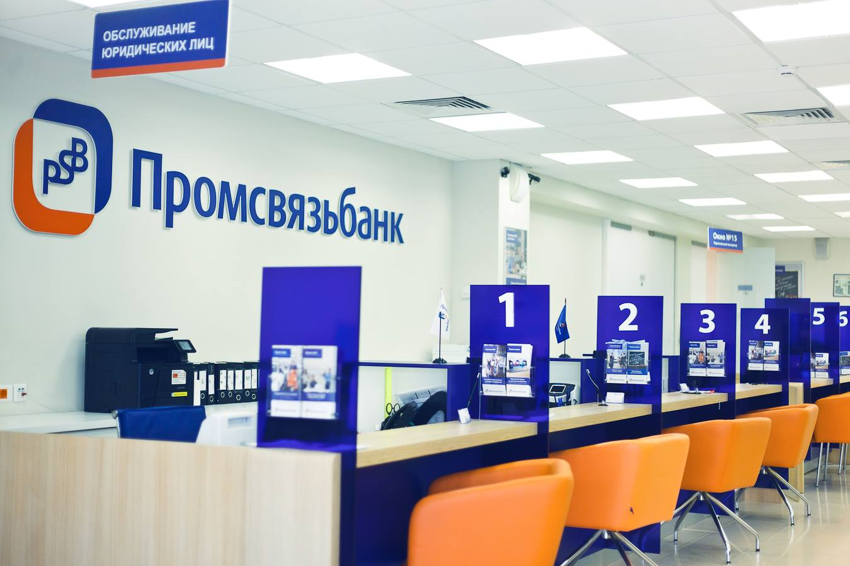
Спасибо за внимание!

Slide 10
Государственное бюджетное профессиональное
образовательное учреждение города Москвы
«Финансовый колледж № 35»
(ГБПОУ ФК № 35)
Тема диплома: «Актуальные проблемы организации долгосрочного кредитования юридических лиц на примере деятельности банка ПАО «Промсвязьбанк»
Выполнил: Студентка группы ДБД-25
специальности 38.02.07. Банковское дело
Р.В. Михеева
Проверил: Р.М. Данилевич
2023 г.

